Slide 1
Περίκεντροι Ναοί
Μαρία- Δέσποινα Δίπλα Β1

Slide 2
Περίκεντροι Ναοί
Συγκρίνοντας τον αριθμό των παλαιοχριστιανικών βασιλικών κτηρίων με εκείνο των περίκεντρων παρατηρούμε πως αυτά που έχουν χτιστεί με τον ρυθμό της Βασιλικής είναι πολύ περισσότερα. Πιο πιθανό αίτιο για το γεγονός είναι ο περίκεντρος ρυθμός να μη ικανοποιούσε τις λειτουργικές ανάγκες της εκκλησίας. Τα περίκεντρα κτήρια χρησιμοποιούνταν κυρίως ως Μαρτύρια ή Βαπτιστήρια

Slide 3
Κατηγορίες Περίκεντρων Ναών
Οι περίκεντροι ναοί διακρίνονται σε δύο κατηγορίες:
Τους κυκλικούς
Τους οκταγωνικούς

Slide 4
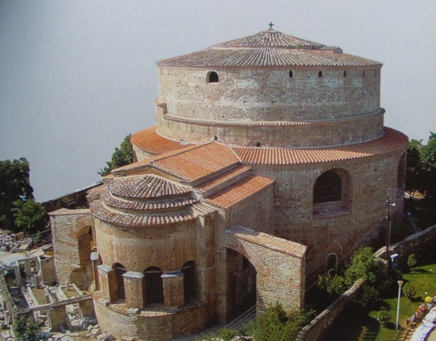
Περίκεντροι Ναοί στην Ελλάδα (κυκλικοί)
Ροτόντα/ Άγιος Γεώργιος

Slide 5
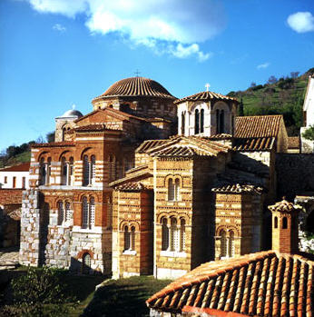
Περίκεντροι Ναοί στην Ελλάδα (οκταγωνικοί)
Μονή Οσίου Λουκά Φωκίδας

Slide 6
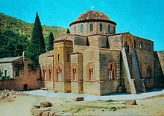
Περίκεντροι Ναοί στην Ελλάδα (οκταγωνικοί)
Μονή Δαφνίου

Slide 7
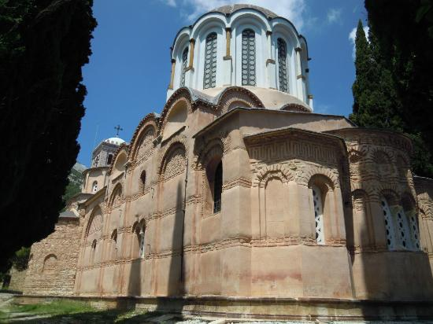
Περίκεντροι Ναοί στην Ελλάδα (οκταγωνικοί)
Νέα Μονή της Χίου

Slide 8
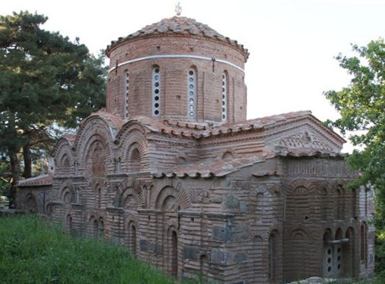
Περίκεντροι Ναοί στην Ελλάδα (οκταγωνικοί)
Παναγία η Κρίνα

Slide 9
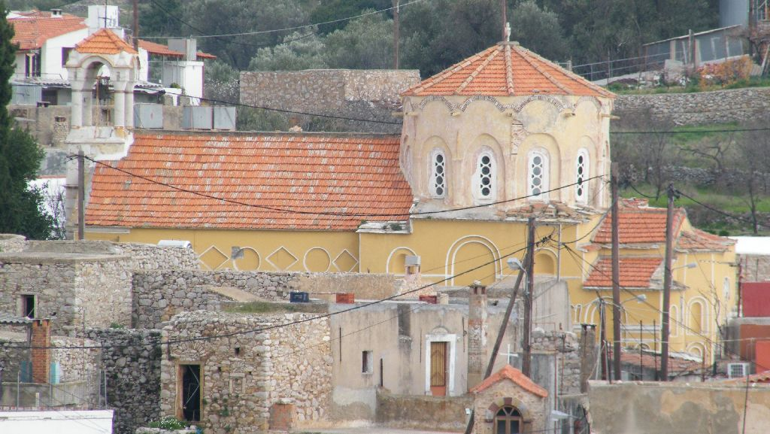
Περίκεντροι Ναοί στην Ελλάδα (οκταγωνικοί)
Άγιος Γεώργιος του Συκούση

Slide 10
Πηγές:
http://olympias.lib.uoi.gr
http://users.sch.gr
http://www.eie.gr
http://users.ach.sch.gr

